Slide 1
딥러닝 기반 반도체 Die Crack 검사 시스템
연구윤리 및 연구과제
연구윤리 및 연구과제
@산업인공지능학과 박성범 2020254012

Slide 2
목차
1. 주제 선정 2. 선정 이유 3. 연구방향 4. 학습데이터 한계

Slide 3
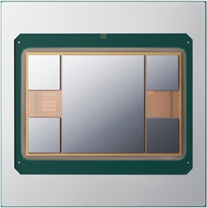
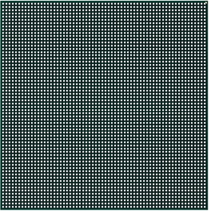
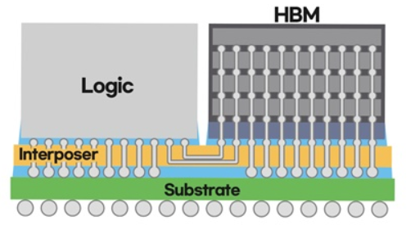
1.
연구 주제
반도체 외관 검사 시, 반도체 패키지 다이(Die) 면 균열 발생 여부 확인 必 이를 위한 딥러닝(Deep learning) 기반 검사 시스템을 연구 주제로 선정 해당 연구에서 “패키지 다이(Die) 면 균열 발생 여부 검사”을 “Die Crack 검사”로 정의 이에 이번 연구 주제를 “(딥러닝 학습 모델) 기반 반도체 Die Crack 검사 시스템” 으로 함
Die
Logic (Die)
HBM (Die)
Samsung 차세대 반도체 i-Cube4 (사진 1) 좌 : 반도체 상단, 중 : 반도체 하단, 우 : 반도체 측면
*Die : 선들이 연결 된 회로를 집적화시킨 물리적 최소 제품 단위 (출처 :Skhynix)
Notes:
(딥러닝 학습 모델)에는 학습 모델 중 하나를 선정하여 기입 CNN, RNN, GAN …
Die란 : 반도체는 웨이퍼를 Sawing 하고 그 위에 회로를 그리는데 그때 소잉 된 한 개를 일컫

Slide 4
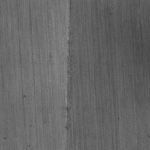
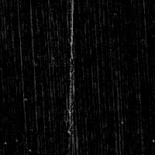

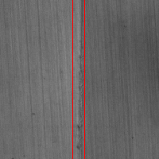
2-1.
선정 이유
기존 Image processing 기반 Die Crack 검사의 한계
Filtering :: Crack(전경)이 부각되고, 그 외 영역(배경)을 깨끗이 하는 작업 진행
Thresholding :: 임계값(Thrshold value)을 기준으로 전경과 배경을 분리
Blob & Select :: Blob 된 객체의 특징과 Crack의 특징을 비교 후 선별
* Image processing 기반 검사 시퀀스
Die crack 영상
Filtering
Thresholding
Detect

Slide 5
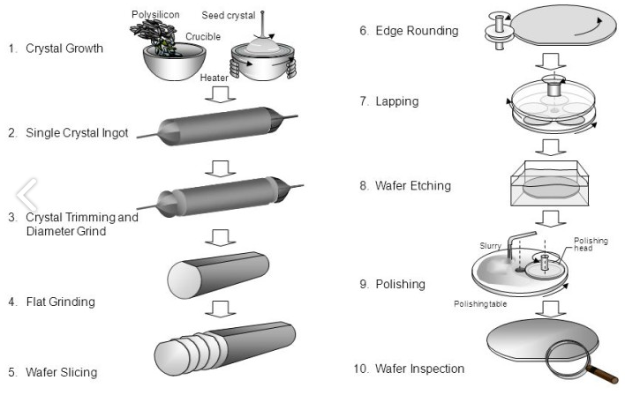
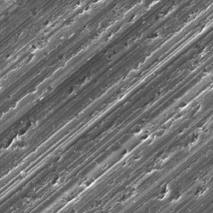
2-2.
선정 이유
웨이퍼(Wafer)를 Slicing하는 과정에서 발생한 saw mark 발생
※ Saw mark 란? Wafer slicing 시 다이아몬드 휠 과 Wafer가 동시에 회전운동을 하면서 Wafer를 절단하는데 이 때, 표면에 생기는 거친 자국을 Saw mark라고 한다.
이 과정에서 saw mark 발생
Wafer 생성 과정(그림 1)
Wafer saw mark (사진 2)
Wafer 생성 과정 참고 영상 (영상1)
Notes:
Wafer 영상 보여주기 Saw mark 보충 설명 Slicing 후 Polishing 작업을 통해서 매끈한 형태로 가공을 한다 하지만 간혹 제거되지 않고 남는 경우가 있다

Slide 6
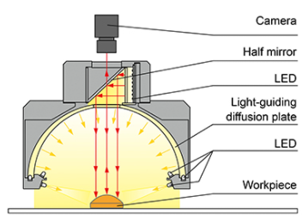
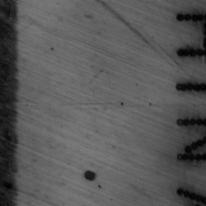
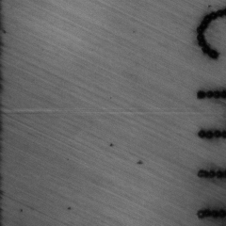
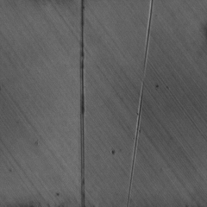
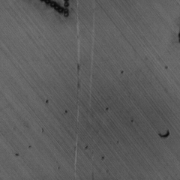
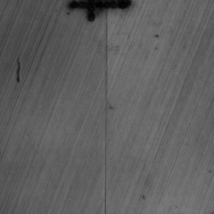
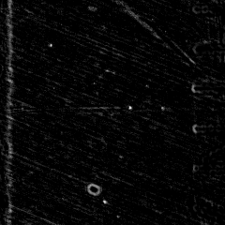
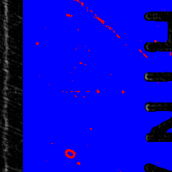
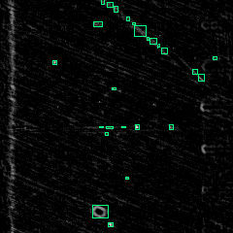
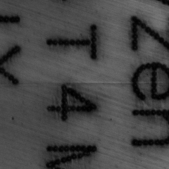
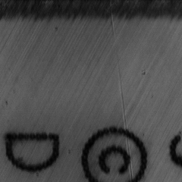
2-3.
선정 이유
Image processing 을 사용하는 경우 Crack 과 Saw mark를 구분하기 어려움
추가 Crack 영상
Saw mark
Crack
검사 설비 광학계(그림2)
검사 설비에서 획득 된 영상
검출 실패
Filtering
Thresholding
Blob & Detect
Notes:
Wafer 영상 보여주기 Saw mark 보충 설명 Slicing 후 Polishing 작업을 통해서 매끈한 형태로 가공을 한다 하지만 간혹 제거되지 않고 남는 경우가 있다

Slide 7
3.
연구 방향
학습 데이터 획득 1) 다량의 불량 영상 획득 2) 데이터 Image processing
학습 모델 선택 1) CNN, RAN, GNA … 2) 학습 조건 탐색
Notes:
학습데이터 획득 : 불량 영상을 얼마나 획득 할 수 있을지, 획득한 영상에 대한 처리 (필터링 or 회전) 학습모델 선택 : 어떤 게 좋을 까 개인적으로 CNN 왜냐 그나마 배워서… , 학습 조건 탐색 : 학습데이터 크기, pooling size, 어떤 activation function 등..

Slide 8
4-1.
학습 데이터 획득
학습 데이터 획득 한계 - 다량의 Die Crack 영상 획득 어려움 - 아래 두 가지 방식으로 이를 극복하고자 함
Die Crack영상의 Image processing 기반 학습 데이터
콘크리트 균열 영상 기반 학습 데이터

Slide 9
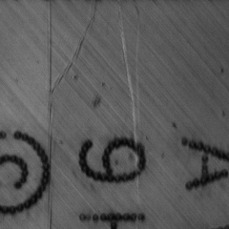
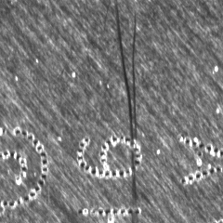
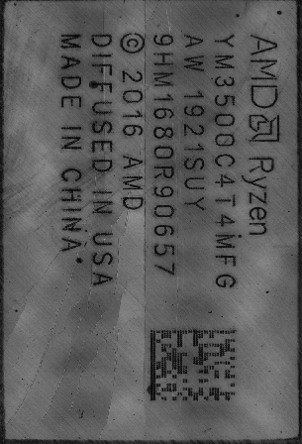
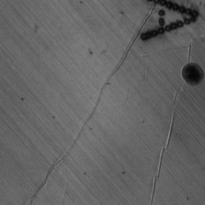
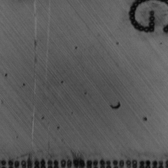
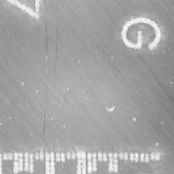
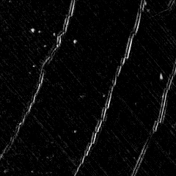
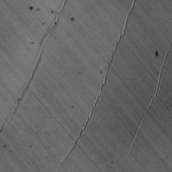
4-2.
학습 데이터 획득
Die Crack 영상 사용 방식 1) 한 영상에서 Section 별로 데이터 취득 2) Image processing 진행
①
①
영상 회전
④
조명 조건 변경
②
④
②
③
③
검사 설비에서 획득 한 불량 영상
영상 반전
Filtering

Slide 10
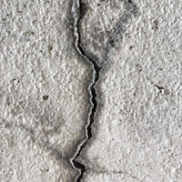
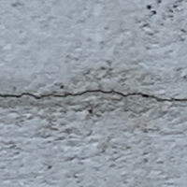
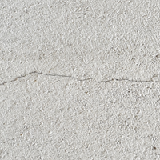
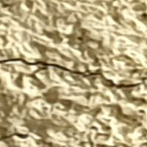
4-3.
학습 데이터 획득
콘크리트 균열 영상 사용 방식 1) 일반 콘크리트 균열 영상을 기반으로 학습 진행
.

Slide 11
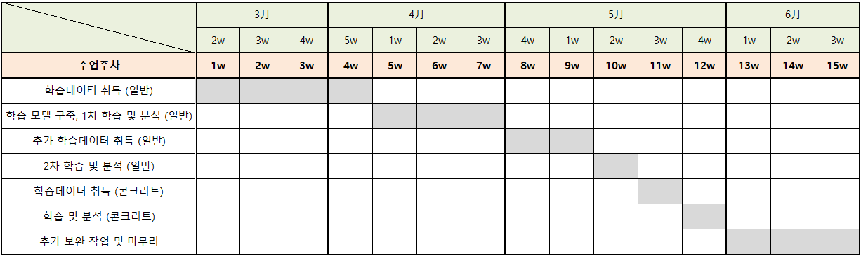
5.
연구 일정
- 일정표
.

Slide 12
자료 출처 및 참고
1) 사진1 : https://news.samsung.com/kr/삼성전자-차세대-반도체-패키지-기술-i-cube4-개발 2) Die란 : https://news.skhynix.co.kr/post/net-die-semiconductor 3) 사진2 : https://woochemlab.tistory.com/24 4) 영상 1 : https://www.youtube.com/watch?v=AMgQ1-HdElM) 5) 그림1 : https://www.sciencedirect.com/science/article/abs/pii/S1369800114003710 6) 사진2 : 실리콘 웨이퍼 폴리싱에서 슬러리가 Saw mark에 미치는 영향에 관한 연구 (저자 : 김천만, 함상식, 이기두) 7) 그림2 : https://www.ccs-grp.com/products/series/19#lineup

